Slide 1
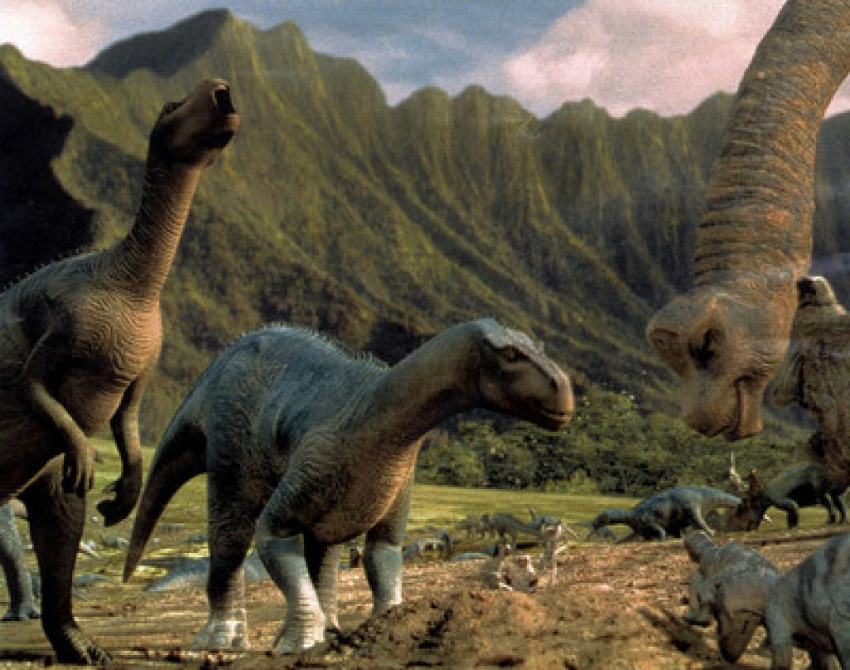
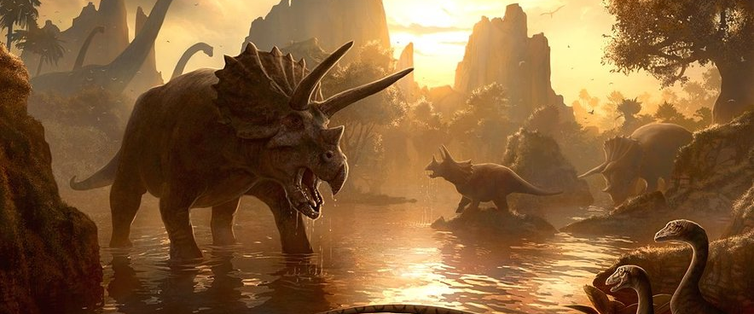
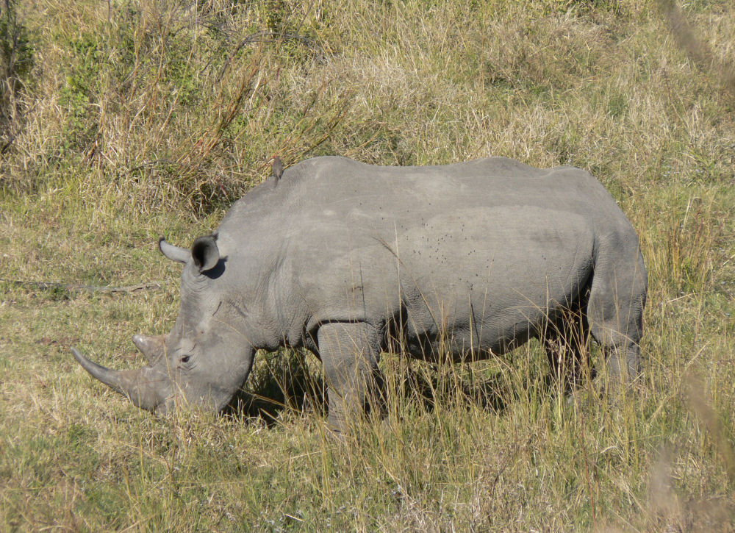
IZUMIRANJE VRST

Slide 2
KDAJ VRSTA IZUMRE?
nastajanje in izumiranje vrst je naraven proces, ki poteka neprestano
vrsta izumre, ko propade zadnji osebek
izumiranje je del evolucijske usode vsake vrste in se dogaja od nastanka življenja na Zemlji

Slide 3

MNOŽIČNA IZUMRTJA
V preteklosti so na izumiranje vplivale globalne katastrofe, ki so povzročile izumrtje večjih skupin organizmov.
Največje izumrtje v zgodovini zemlje se je zgodilo pred 250 milijoni let (prehod iz perma v trias)
izginilo naj bi 54 % kopenskih vrst in 96 % vseh morskih vrst iz plitvega obalnega pasu: orjaški morski škorpijoni, iglokožci, mehkužci… skoraj povsem so izginili tudi gozdovi

Slide 4
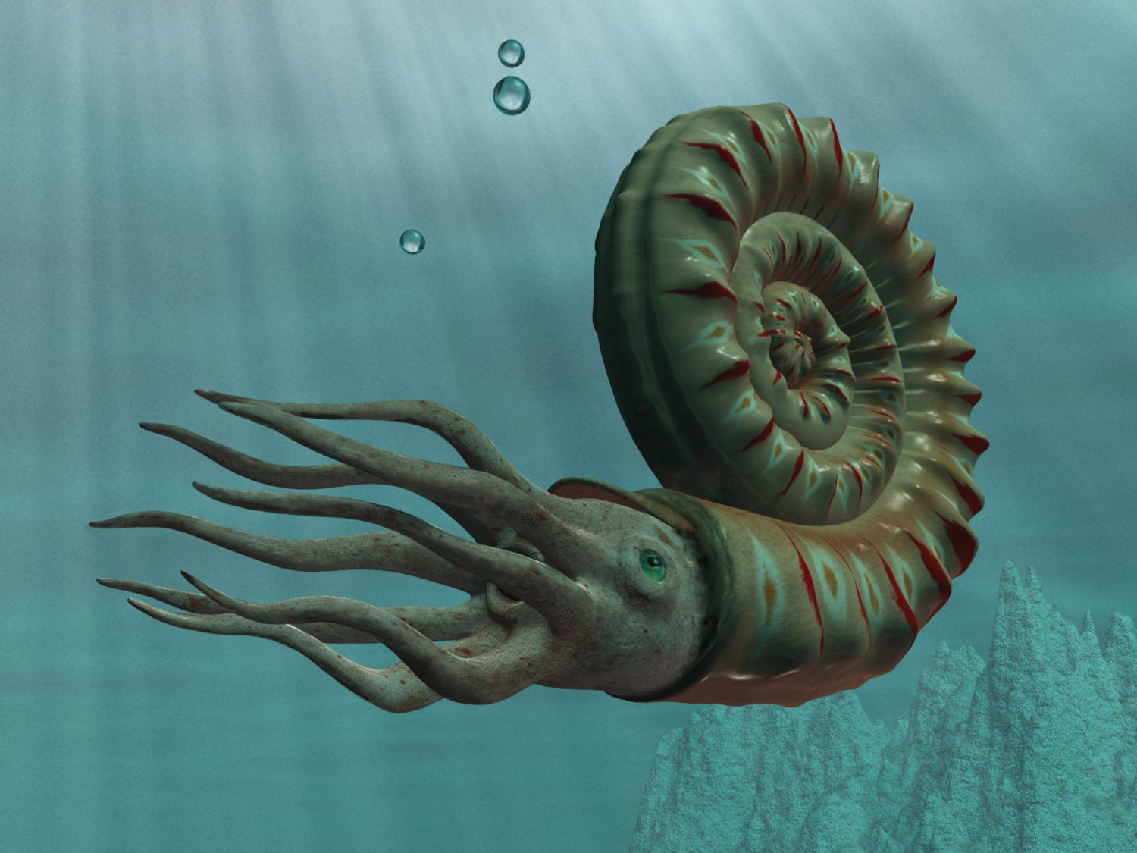
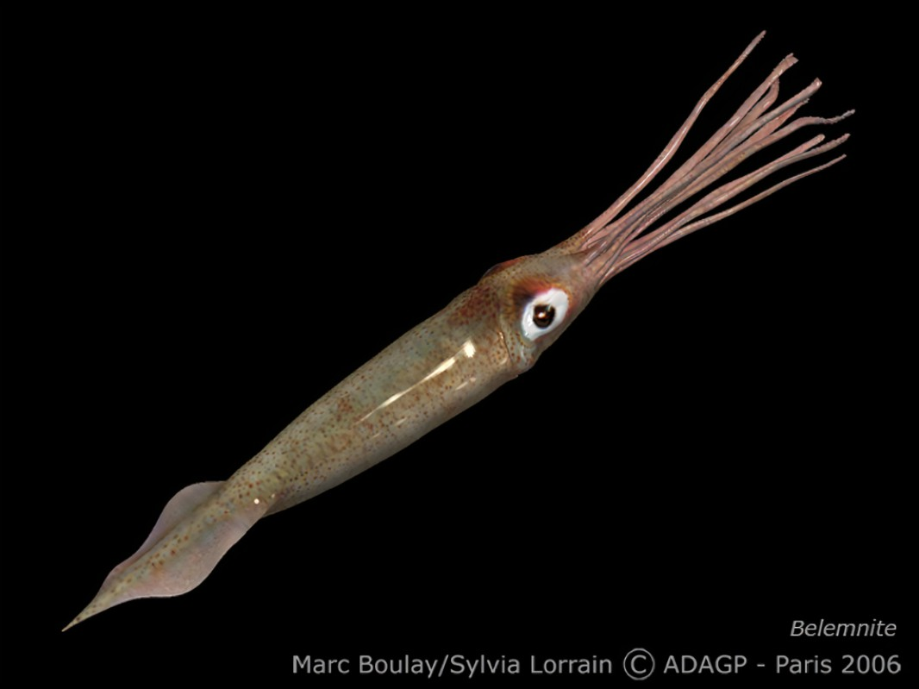
pred 65 milijoni let (konec krede) so izumrli kopenski dinozavri, školjke, glavonožci (amoniti in belemniti) in veliko rastlinskih vrst

Slide 5
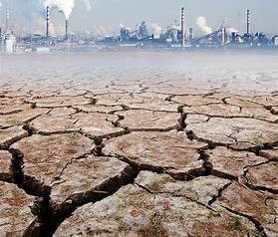
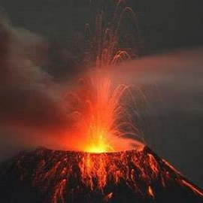
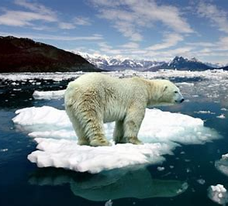
VZROKI ZA MNOŽIČNA IZUMRTJA
trki kometov v Zemljino površje
vulkanski izbruhi
segrevanje in ohlajanje ozračja
Vsakemu množičnemu izumrtju sledi nastajanje novih vrst.
Proces izumiranja je počasnejši od procesa nastajanja vrst, zato se je pestrost skozi zgodovino povečevala.

Slide 6
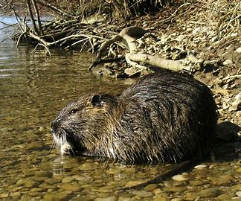
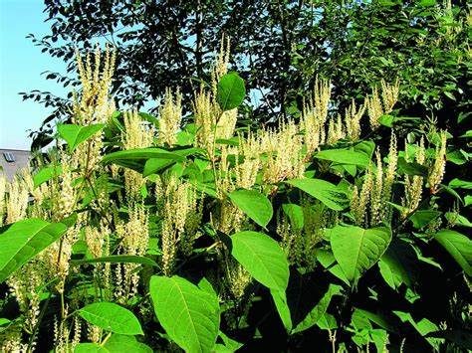
VZROKI ZA LOKALNO IZUMRTJE
izginejo lahko manjše populacije na določenem območju
Vzroki:
uničevanje bivališč
lov
vnos tujerodnih vrst
japonski dresnik nutrija

Slide 7
MAJHNE POPULACIJE
v današnjem času so številne vrste razdrobljene na majhne populacije (le nekaj osebkov)
vzrok je človekovo poseganje v okolje
obstoj takšnih populacij je ogrožen, ker pride do izgube genetske pestrosti (pomembna za prilagajanje spremembam v okolju)
majhne populacije so izpostavljene številnim boleznim, zmanjšani plodnosti, parjenju v sorodstvu in imajo slabše možnosti za preživetje

Slide 8
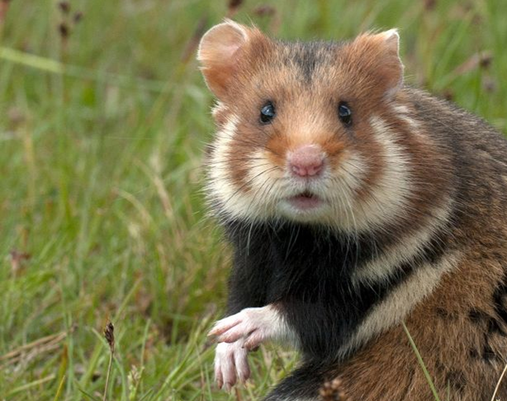
VELIKI HRČEK
edini predstavnik hrčkov pri nas (okoli 100 osebkov)
živi ob Dravi
grozi mu izumrtje zaradi intenzivnega kmetijstva (uporaba pesticidov…)

